Slide 1
臺大醫神 MIRLAB Glaucoma Report
Speaker: Lim Wee Shin (林偉莘)、Shu-I Chiu (邱淑怡)
Advisor: J.-S. Roger Jang (張智星)
MIR Lab, CSIE Dept.
National Taiwan University
http://mirlab.org/

Slide 2
Outline
Glaucoma
Glaucoma dataset
Hardware specs
Color fundus image
training setting
Results
Color fundus images
Green channel images
Test images results
Ensemble learning models
All result comparison
Numerical data
Preprocessing and filling missing value
Numerical data results
Future work

Slide 3
Glaucoma Dataset
Glaucoma dataset collecting and grading was done by Dr. Mei-Lan Ko team in XingZhu NTU Hospital
Total no. of patients: 675
Total no. of patients’ eyes: 1280
Total no. of Images > 1280
1 eye can have different angle photo
Training and validation datasets:
06/26/2019 – 08/22/2019
Test dataset:
Two weeks
08/23/2019 – 09/06/2019
0 | Normal
1, 1+2, 2 | Early Glaucoma
3, 4, 5 | Mild-severe
Notes:
這跟上次報告的一樣沒變
多了 missing data 目前有9 張RGB ， 6張 Green 的資料不在我的資料夾中
（這投影片要説明我們的訓練電腦的資料有那些， 以及未來要用於測試的資料有哪些。 目前只有使用 Color fundus 的資料。下面的圖只是影像數量的統計。
這裏原本設計是用 9月份的資料來當測試資料但是資料太少， 也沒有 label 1 的資料，所以後來改成用最後兩個禮拜的資料 ）

Slide 4
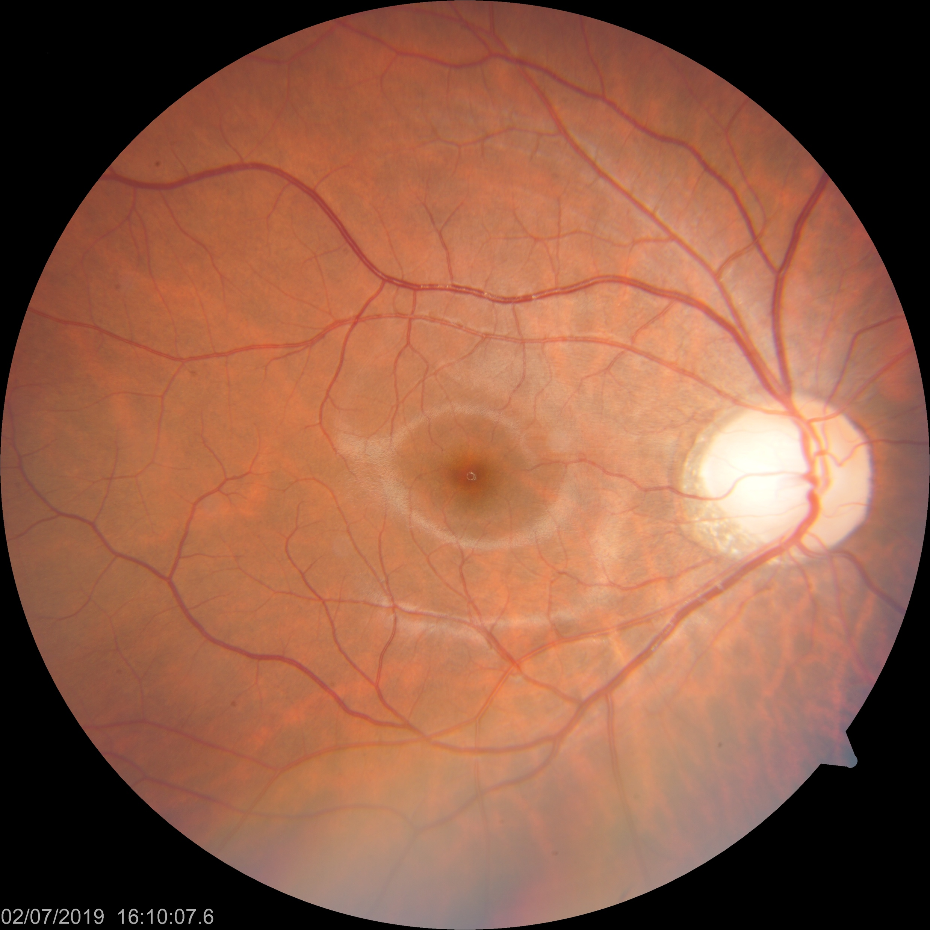
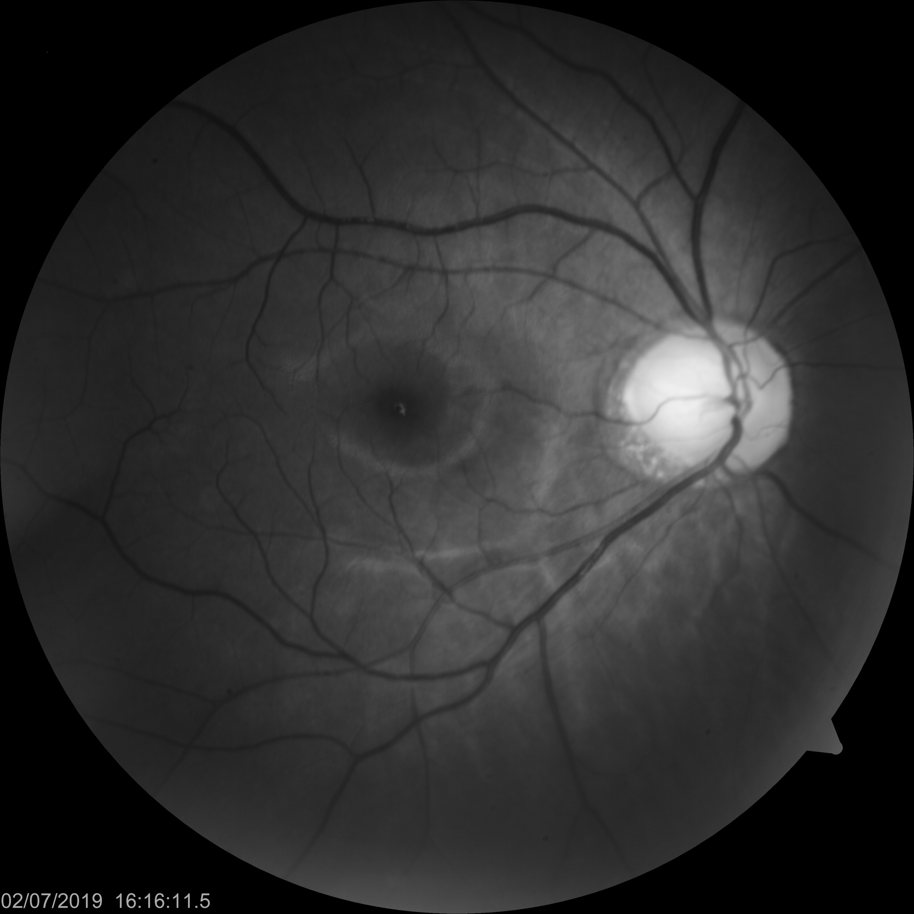
Glaucoma Images Dataset
Color fundus (RGB images), Green channel images (grey scale)
In medical field glaucoma was diagnosed with color fundus images, OTC images and patient’s vision field.
Our aim is to diagnosis glaucoma by use easy access tool such as color fundus images and numerical data.
Color fundus
Green
Notes:
主要描述在初始階段我們會用到那些資料來訓練電腦，
和醫師討論之後，會用眼底攝影 RBG 和 綠色灰階影像，還有一些數值資料 例如： 年齡 ， 性別， 眼軸長， 視野圖數值

Slide 5
Hardware specs
Hardware specs for our training machine
OS: Ubuntu
Processor: Intel (R) Core (TM) i7-7740X CPU @ 4.30GHz
Memory: 62GiB System memory
GPUs: GeForce GTX 1080 Ti (x2)
Storage: 2TB

Slide 6
Glaucoma Images Training Setting
Transfer learning model
Xception, Inception, Inception-resnet v2
Training hyperparameters
Number of finetune layers: all
Optimizer: Adam (learning rate: 0.0001, decay: 0.001)
Input size: 300, 300, 3
Epoch: 50
Batch size: 10
Loss: categorical cross-entropy
Data argumentations
Rotation
Vertical and horizontal flip
Notes:
深度學習訓練資料的設定， 我們用的 Transfer learning 模型 有 Xception ， Inception V3， Inception Resnet V2。
模型需要設定一些參數這些 參數有
Fine-tuning layers： 哪些層數的神經網路需要在我們訓練中學習，及調整參數。（我們使用的是全部層數都要在訓練中調整）
Loss Function 損失函數：模型在訓練時會去計算模型預測數值與實際數值的差距并且給予一個損失數值 （Glaucoma 是多類型分類問題 所以我們使用 categorical cross-entropy 去計算）
Optimizer： 訓練模型時尋找最小損失函數的演算法。（我們使用是 ADAM 演算法）
Input size： 輸入影像的大小 （300x300， RGB 三通道）
Batch size： 在訓練時把訓練資料分成一組15張下去訓練 （eg， 我有 3000 張訓練影像 分成 100 組 一組30張）
Epoch： 把所有資料訓練完為一個 epoch （eg 我有 3000 張訓練影像 分成 100 組 一組30張 ，電腦訓練完3000張影像為一個 Epoch）， 但是只有一次 Epoch 電腦學不到東西，
我們需要跑更多次讓電腦依照當次的損失數值調整參數。最終可以找到最小的損失數值 （預測的數值就會最接近真實數值）。
Data argumentations 影像資料調整：產生經過旋轉和上下左右反轉的影像加入訓練中，讓電腦可以看到更多不同角度及面相）

Slide 7
ROC and Confusion Matrix – Color Fundus (validation)
10-fold cross validation
Compute time: 6hrs
Accuracy: 83.9 %
Best AUROC: 97 %
Notes:
左邊是 ROC 結果 目前3個 模型的表現都差不多 0.97。
右邊是 confusion matrix 這裏的 True positive 會在對角綫上。
右上是 用10-fold cross validation ， 計算時間 5hrs， Overall 的精確率是 84%

Slide 8
Color Fundus Confusion Matrix - Grouping 7 Labels into 3 Groups (validation)
Predicted Label | 0 | 994 | 34 | 73
 | 1,1+2,2 | 24 | 36 | 19
 | 3,4,5 | 59 | 39 | 669
 |  | 0 | 1,1+2,2 | 3,4,5
 |  | True Label
Label | True positive | Total number | Accuracy, %
0 | 994 | 1077 | 92.3
1, 1+2, 2 | 36 | 109 | 33.0
3, 4, 5 | 669 | 761 | 87.9
Overall accuracy
87.3 %
Notes:
我們把 原本7組 labels 的confusion matrix 歸納成 3組 0, (1, 1+2, 2), (3, 4, 5)
原本7組的 Confusion matrix 裡的橘色格子裡相加就會得到 右邊的 3個 groups 的 Confusion matrix
下面是對每個 groups 計算精確率， 以及 overall 的 精確率

Slide 9
ROC and Confusion Matrix – Green channel grayscale images (validation)
10-fold cross validation
Compute time: 6hrs
Accuracy: 82.1 %
AUROC: 97 %
Notes:
這裏的資料 跟上一張是相似的 只是這裏我們用的影像是 Green Channel 的黑白影像，和只用 Xception 模型
這裏的差異是 Overall Accuracy 掉了 1.75 %

Slide 10
Green Channel Images Confusion Matrix - Grouping 7 Labels into 3 Groups (validation)
Predicted Label | 0 | 982 | 40 | 83
 | 1,1+2,2 | 14 | 31 | 11
 | 3,4,5 | 81 | 38 | 667
 |  | 0 | 1,1+2,2 | 3,4,5
 |  | True Label
Label | True positive | Total number | Accuracy, %
0 | 982 | 1077 | 91.2
1, 1+2, 2 | 31 | 109 | 28.4
3, 4, 5 | 667 | 761 | 87.7
Overall accuracy
86.3 %
Notes:
跟上一張投影片是相似的
用黑白片可以得到以下結論
overall accuracy 下降 了 2.9 %
Normal （0） Accuracy 下降為 87.5 （RGB 93.5）
3，4，5 labels 的 Accuracy 也下降了 2.7% 成 85.4%
但是 labels 1，1+2，2 的數值 38.1 % 上升了 7.9%

Slide 11
Glaucoma Test Dataset
Training and validation datasets:
06/26/2019 – 08/22/2019
Test dataset:
08/23/2019 – 09/06/2019 (two weeks)
Predict test dataset with pretrained model
Notes:
這跟上次報告的一樣沒變
多了 missing data 目前有9 張RGB ， 6張 Green 的資料不在我的資料夾中
（這投影片要説明我們的訓練電腦的資料有那些， 以及未來要用於測試的資料有哪些。 目前只有使用 Color fundus 的資料。下面的圖只是影像數量的統計。
這裏原本設計是用 9月份的資料來當測試資料但是資料太少， 也沒有 label 1 的資料，所以後來改成用最後兩個禮拜的資料 ）

Slide 12
Evaluation of Color Fundus Test Dataset Prediction
Predicted Label | 0 | 210 | 7 | 29
 | 1,1+2,2 | 11 | 8 | 10
 | 3,4,5 | 19 | 9 | 203
 |  | 0 | 1,1+2,2 | 3,4,5
 |  | True Label
Label | True positive | Total number | Accuracy, %
0 | 210 | 240 | 87.50
1, 1+2, 2 | 8 | 24 | 33.33
3, 4, 5 | 203 | 242 | 83.88

Slide 13
Evaluation of Green Channel Images Test Dataset Prediction
Predicted Label | 0 | 214 | 13 | 38
 | 1,1+2,2 | 0 | 2 | 7
 | 3,4,5 | 26 | 9 | 197
 |  | 0 | 1,1+2,2 | 3,4,5
 |  | True Label
Label | True positive | Total number | Accuracy, %
0 | 214 | 240 | 89.17
1, 1+2, 2 | 2 | 24 | 8.33
3, 4, 5 | 197 | 242 | 81.40

Slide 14
Ensemble Model
Ensemble Model
Multiple inputs/ models
Increase accuracy
Methods
Voting
Average weight
Input A
Input B
Model A
Model B
Predict A
Predict B
Ensemble methods
Output
Notes:
這頭影片 主要敘述接下來要提高 Accuracy。
我們想把 不同的影像 加入到模型裏訓練
在機器學習中可以使用 組合模型（ensemble model）
主要目標是 把有相關的影像訓練的結果做整合
整合的方法有
Voting：讓模型投票 最典型的方法就是取衆數
Weighted Sum：把每個模型的結果（連續數值）給不同的權重相加得到一個數值為結果
Stacking：把不同模型的結果再放進一個模型訓練（通常是 logistic regression）

Slide 15
ROC and Confusion Matrix (validation) – Ensemble Learning Model (Average Weight)
10-fold cross validation
Compute time: 6hrs
Accuracy: 82.1 %
AUROC: 98 %
Notes:
這裏的資料 跟上一張是相似的 只是這裏我們用的影像是 Green Channel 的黑白影像，和只用 Xception 模型
這裏的差異是 Overall Accuracy 掉了 1.75 %

Slide 16
Average Weight Confusion Matrix (validation) - Grouping 7 Labels into 3 Groups
Predicted Label | 0 | 1015 | 38 | 71
 | 1,1+2,2 | 9 | 39 | 10
 | 3,4,5 | 53 | 32 | 680
 |  | 0 | 1,1+2,2 | 3,4,5
 |  | True Label
Label | True positive | Total number | Accuracy, %
0 | 1015 | 1077 | 94.2
1, 1+2, 2 | 39 | 109 | 35.8
3, 4, 5 | 680 | 761 | 89.4
Overall accuracy
89.1 %
Notes:
跟上一張投影片是相似的
用黑白片可以得到以下結論
overall accuracy 下降 了 2.9 %
Normal （0） Accuracy 下降為 87.5 （RGB 93.5）
3，4，5 labels 的 Accuracy 也下降了 2.7% 成 85.4%
但是 labels 1，1+2，2 的數值 38.1 % 上升了 7.9%

Slide 17
All Results Comparison (Sub-classes)
Validation (10 fold)
Validation (10 fold)
Validation (10 fold)

Slide 18
All Results Comparison (Overall Accuracy)
Validation (10 fold)

Slide 19
Glaucoma Numerical Dataset
38 features
Basic information (11):
Age, Sex, SBP, DBP, H/T, DM, HR, Bad sleep, 氣喘, 腎臟病, CVA
Blood test result (9):
TG, HDL, LDL, AC sugar, HbA1C, ALT, Cre, GFR, UA
Optic result:
OD/OS, VA, AL, IOP, CCT, VF: mean defect (6)
OCT data (12):
Macular Superior, Mucular Center, Macular Inferior, Disc Superior, Disc Inferior, RNFL Superior, RNFL Inferior, GCC Superior, GCC Inferior, CD V.Ratio(%), Rim Area(0.01mm3), Disc Area(0.01mm2)
Notes:
主要描述在初始階段我們會用到那些資料來訓練電腦，
和醫師討論之後，會用眼底攝影 RBG 和 綠色灰階影像，還有一些數值資料 例如： 年齡 ， 性別， 眼軸長， 視野圖數值

Slide 20
Workflow of Preprocessing Numerical Data
Excel data
1,280 eyes x 38 Features
Drop feature missing ratio > 0.7
Dropped feature:
LDL, HbA1C, UA
Categorical
Encode
Continuous data
Merge
1,252 eyes × 35 Features
Handling missing value
Using MICE to fill missing value

Slide 21
Numerical data missing values
Drop features
Missing value %

Slide 22
Glaucoma Numerical Data Training
Training dataset: 06/26/2019 – 08/22/2019
Experiment designs
Experiment 1: Train all features
Experiment 2: Features without blood test and OCT data
Training setting
Classifiers: Ada-boost (Ada), random forest (RF), Naïve Bayes (NB), decision tree (C4.5), decision tree (CART) , logistic regression (LogReg)
10-fold cross validation

Slide 23
Experiment 1 Results (All Features)
Micro-average ROC
Accuracy, %

Slide 24
Experiment 2 Results
Features without OCT data and blood test (17):
"Age", "Sex", "OD/OS", "VA", "AL", "IOP", "CCT", "VF: mean defect", "SBP", "DBP", "腎臟病", "H/T", "DM", "HR", "Bad sleep", "氣喘", "CVA"
Micro-average ROC
Accuracy, %

Slide 25
Feature Selection (Sequential Forward Selection)
Setting
Using all Features
10-fold cross validation
Classifier: Random Forest
Metric: Accuracy

Slide 26
Future work
Glaucoma
Training LSTM model with Numerical data
Grouping patients with axis length (AL, >=26)
Axis length an indicator for high myopia
Confuse model, cost incorrect prediction
Training ensemble model with numerical data

Slide 27
Categorical Data – Correct Typing Error
Categorical Data:
Sex : ' ' use another eye data , 'F', 'M'
OD/OS : 'OD', 'OS
腎臟病 : 'N', ‘Y’
H/T : 'N', 'Y’
DM : ‘B’ -> ‘Y’, 'N', ‘Y’
Bad sleep : 'N', 'Y’
氣喘 : 'N', 'Y’ CVA : 'N', 'PSVT’ -> ‘Y’ , 'Y’
glaucoma type : '0', '1', '1+2', '2', '3', '4', '5’

Slide 28
Continuous Data Boxplot

Slide 29
Future Work – Multi Input Deep Learning Model
Color Fundus
Green
Channel
Numeric data
LSTM
Transfer learning
Extract features
Merge layer (concatenate)
Dense layers
Output
Notes:
如果直接使用 Deep Learning 的方法做組合模型，就會有點類似 Stacking 的方法
我們先用 Transfer Learning 的方法 訓練兩個模型（color 和 黑白） 當作取重要的features
另外一邊有可以加上 數值資料 用 LSTM 訓練
最後再把 所有的 features 組合起來訓練出一個 output

